Slide 1
УП.02.01. «Разработка и администрирование баз данных» по специальности 09.02.03 «Программирование в компьютерных системах»
Выполнил
МИХАЙлов Данила Алексеевич
Группа: п2-18

Slide 2
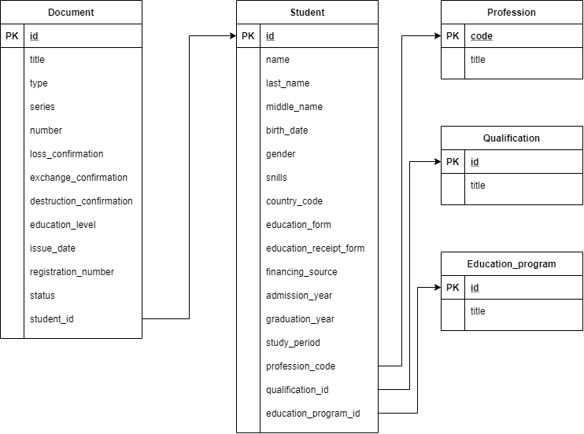
Схема базы данных

Slide 3
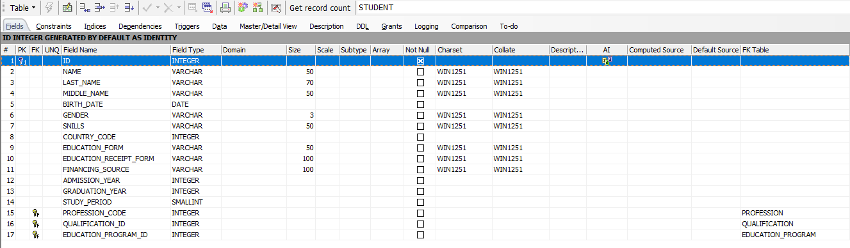
Создание таблиц и связей

Slide 4
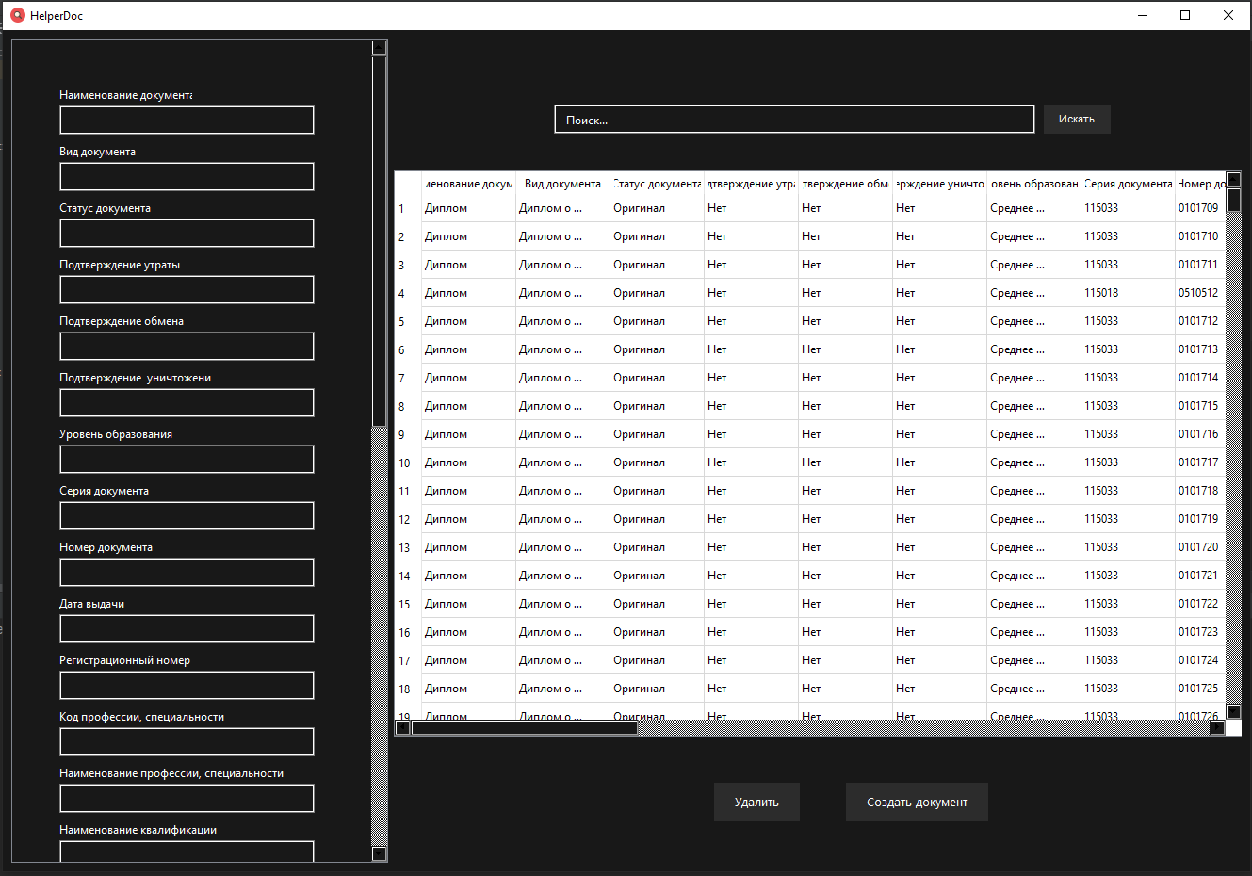
Разработка клиентского приложения

Slide 5
Спасибо за внимание

